Slide 1



TRƯỜNG TIỂU HỌC TÂN VIÊN
CHÀO MỪNG QUÝ THẦY CÔ
VỀ DỰ GIỜ THĂM LỚP
Môn Toán lớp 3
BÀI 19: HÌNH TAM GIÁC, HÌNH TỨ GIÁC.
HÌNH CHỮ NHẬT, HÌNH VUÔNG (T2)
GV : Thân Thị Thuỷ
Lớp: 3C

Slide 2

Thứ Tư ngày 30 tháng 10 năm 2024
TOÁN
Trò chơi: Ngôi sao may mắn
1
2

Slide 3

Thứ Tư ngày 30 tháng 10 năm 2024
TOÁN
A
B
C
Hình tam giác ABC có mấy đỉnh, mấy góc và mấy cạnh?
Hình tam giác ABC có 3 đỉnh: A, B, C; 3 góc góc đỉnh A, góc đỉnh B, góc đỉnh C và 3 cạnh: AB, AC, BC.

Slide 4

Thứ Tư ngày 30 tháng 10 năm 2024
TOÁN
N
M
Q
P
Hình tứ giác MNPQ có mấy đỉnh, mấy góc và mấy cạnh?
Hình tứ giác MNPQ có 4 đỉnh: M, N, P, Q; 4 góc: góc đỉnh M, góc đỉnh N, góc đỉnh Q, góc đỉnh P và 4 cạnh: MN, NP, PQ, QM.

Slide 5
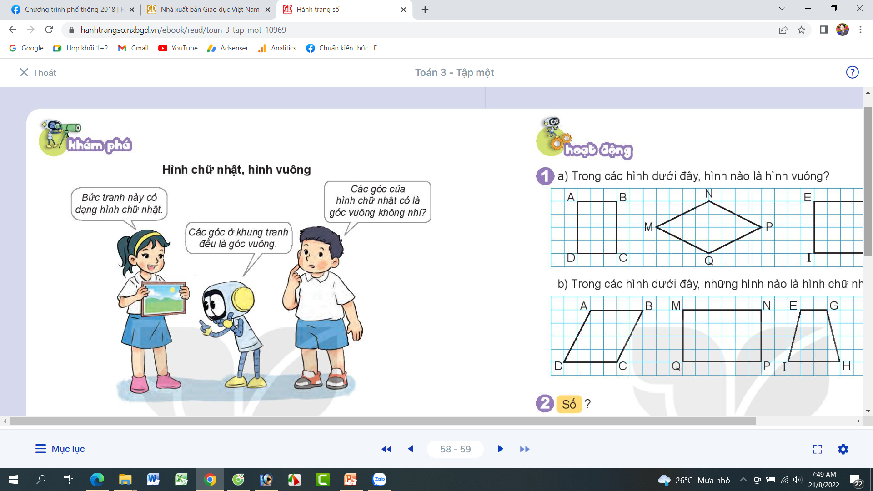
Thứ Tư ngày 30 tháng 10 năm 2024
TOÁN
HÌNH CHỮ NHẬT, HÌNH VUÔNG

Slide 6
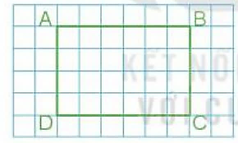
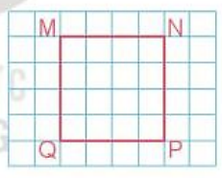
Thứ Tư ngày 30 tháng 10 năm 2024
TOÁN
HÌNH CHỮ NHẬT, HÌNH VUÔNG
Hình chữ nhật ABCD có:
- 4 đỉnh, 4 cạnh và 4 góc vuông
- 2 cạnh dài AB và DC có độ dài bằng nhau. Viết là AB = DC
- 2 cạnh ngắn AD và BC có độ dài bằng nhau. Viết là AD = BC
Hình vuông MNPQ có:
- 4 đỉnh
- 4 góc vuông.
- 4 cạnh bằng nhau.

Slide 7
Thứ Tư ngày 30 tháng 10 năm 2024
TOÁN
HÌNH CHỮ NHẬT, HÌNH VUÔNG
Hình chữ nhật có 4 đỉnh, 4 góc vuông, 2 cạnh dài có độ dài bằng nhau và 2 cạnh ngắn có độ dài bằng nhau.
Độ dài cạnh dài gọi là chiều dài, dộ dài cạnh ngắn gọi là chiều rộng.
Hình vuông có 4 đỉnh, 4 góc vuông và 4 cạnh có độ dài bằng nhau.

Slide 8

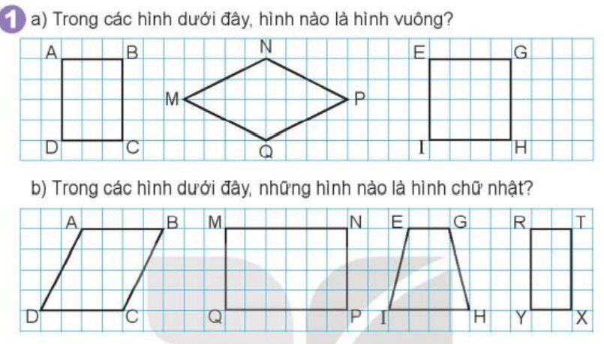
Thứ Tư ngày 30 tháng 10 năm 2024
TOÁN
HÌNH CHỮ NHẬT, HÌNH VUÔNG
1
a) Trong các hình dưới đây, hình nào là hình vuông?
b) Trong các hình dưới đây, hình nào là hình chữ nhật?

Slide 9
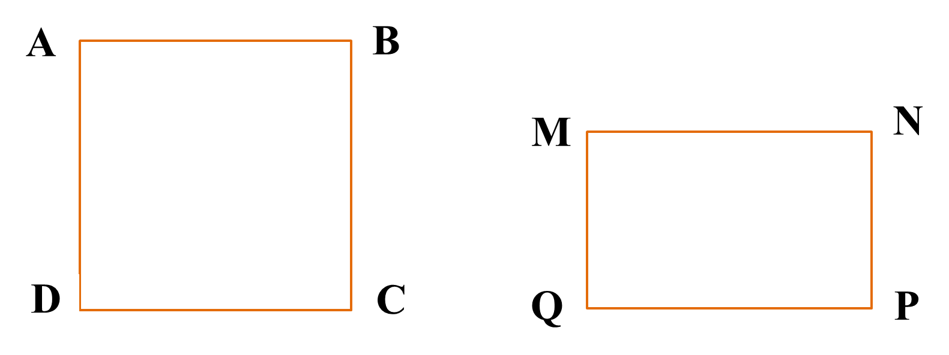
Thứ Tư ngày 30 tháng 10 năm 2024
TOÁN
HÌNH CHỮ NHẬT, HÌNH VUÔNG
2
Số?
Bằng cách đo trên hình vẽ, hình vuông ABCD có độ dài cạnh là cm;
Hình chữ nhật MNPQ có chiều dài là cm và chiều rộng là cm.
3
?
?
?
2
3

Slide 10
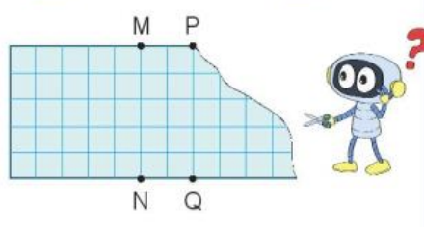
Thứ Tư ngày 30 tháng 10 năm 2024
TOÁN
HÌNH CHỮ NHẬT, HÌNH VUÔNG
3
Chọn câu trả lời đúng.
Để cắt tờ giấy như hình bên thành một hình vuông. Rô – bốt cần cắt theo đoạn thẳng nào dưới đây?
Đoạn thẳng MQ.
Đoạn thẳng PN.
Đoạn thẳng PQ.
Đoạn thẳng MN.

Slide 11

XIN CHÂN THÀNH CẢM ƠN
QUÝ THẦY CÔ GIÁO VÀ CÁC EM

